Slide 1
Cartões de Crédito para a Classe Média-Baixa nos EUA: Uma Análise de Propensão

Slide 2
PROBLEMA E TAREFA Introdução Perfil da Classe Média-baixa nos Estados Unidos Comportamento de Consumo da Classe Média Tendências Futuras MODELOS UTILIZADOS RESULTADOS CONSUMO DE CRÉDITO Conclusão

Slide 3
PROBLEMA e Tarefa
Problema:
Realizar um modelo que identifique pessoas de media-baixa renda nos Estados Unidos da América, que possuam alta propensão para o recebimento de cartões de crédito.
Tarefa:
Identificar através de um método preditor, quem são as pessoas de média-baixa renda que receberão cartão de crédito das empresas do ramo financeiro.

Slide 4
Introdução
A análise de propensão de cartões de crédito para pessoas classe média-baixa nos estados unidos da américa é um tema de grande relevância no mundo financeiro. Com o aumento do poder aquisitivo dessa classe social, tornou-se necessário entender seus hábitos e comportamentos em relação ao uso de cartões de crédito.
Essa análise pode ser útil para empresas que desejam oferecer serviços financeiros personalizados, além de ajudar na identificação de potenciais clientes e na redução de riscos de inadimplência.

Slide 5
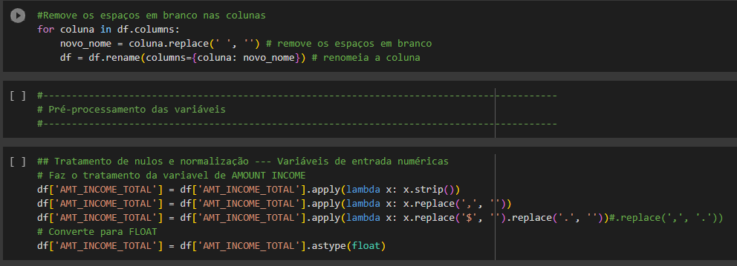
Introdução
Pré-Processamento das variáveis:

Slide 6
Perfil da Classe Média BAIXA nos Estados Unidos
Antes de analisarmos a propensão de cartões de crédito para a classe média-baixa nos Estados Unidos é importante entendermos quem são essas pessoas. De acordo com estudos recentes, a classe média americana é composta por indivíduos com renda anual até US$ 50.000.
Essa classe social é formada usualmente por pessoas casadas, por profissionais registrados com acesso à educação de qualidade e possuem bens duráveis como carros e imóveis.

Slide 7
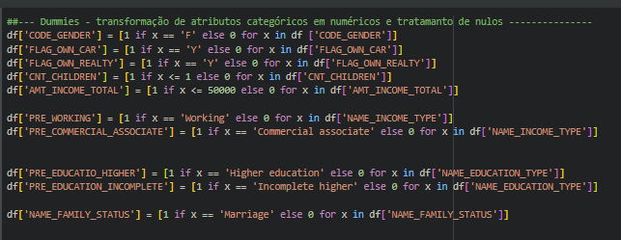
Perfil da Classe Média BAIXA nos Estados Unidos

Slide 8
Comportamento de Consumo da Classe Média-baixa
Entender o comportamento e as principais características que influenciam a propensão da classe média-baixa americana a tomada do cartão de crédito é essencial, uma vez que pode ser utilizada como informação para auxiliar instituições financeiras em estratégias de ofertas dos cartões.

Slide 9
Tendências Futuras
Com o avanço da tecnologia e o aumento da concorrência no setor financeiro, é possível que a propensão de cartões de crédito para pessoas classe média baixa nos Estados Unidos sofra algumas mudanças no futuro. Uma das tendências é o aumento do uso de cartões virtuais e carteiras digitais.
Além disso, as empresas podem oferecer serviços personalizados com base nos hábitos de consumo dos clientes, como descontos em estabelecimentos parceiros e programas de recompensa mais atrativos. Essas estratégias podem ajudar a fidelizar os clientes e aumentar a rentabilidade das empresas.

Slide 10

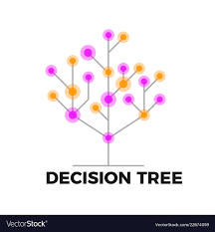

Modelos utilizados

Slide 11
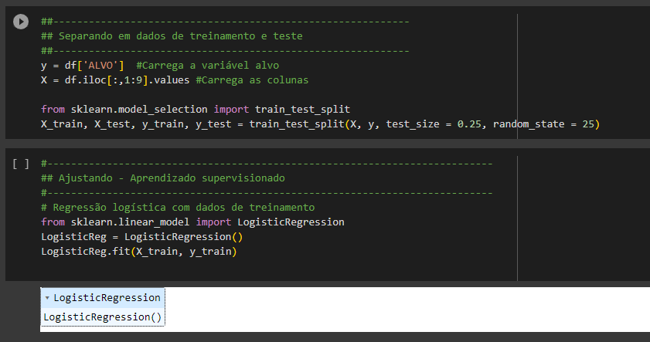
Modelos utilizados
Separação de Treino e Teste:

Slide 12
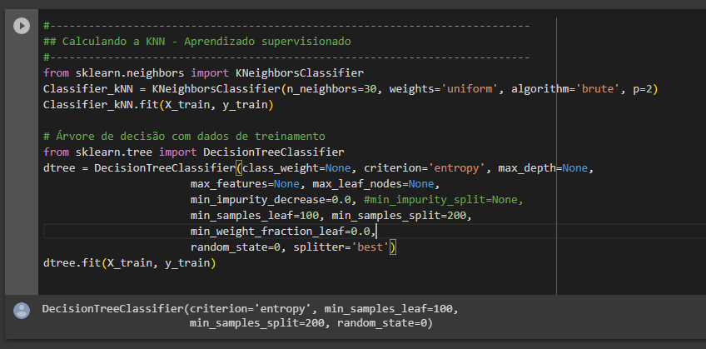
Modelos utilizados
Knn e Árvore de Decisão:

Slide 13
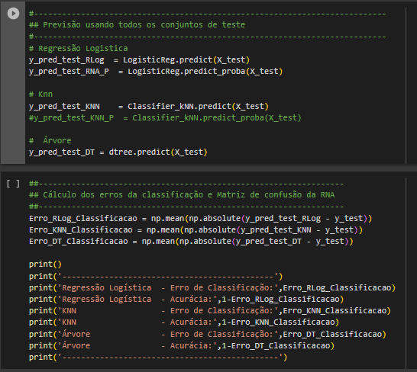
Modelos utilizados

Slide 14
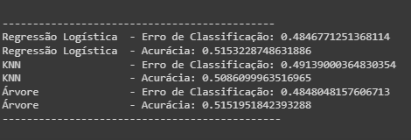
RESULTADOS

Slide 15
Consumo de crédito
Embora nesta classe existam pessoas que sabem regular seus gastos, ainda existem muitos que não tem planejamento financeiro, muito menos controle dos gastos.
A análise do estudo não é conclusiva pois os americanos ainda são relutantes na aquisição do cartão de crédito. A economista “Amy Fontinelle”, graduada em madrid, com diversos certificados da Universidade da Califórnia em Los Angeles (ucla) e mais de 15 anos de experiência no mercado financeiro americano, discorda da aquisição do cartão de crédito, enquanto a “Fintech TotallyMoney” é totalmente a favor à obtenção de cartão de crédito.

Slide 16
Consumo de crédito
A discordâncias entre especialistas serve justifica a acurácia baixa apresentada no modelo. Divergências de opiniões entre americanos sobre a propensão da aquisição de cartão de crédito são evidentes e a relutância ainda esta presente na decisão.
De acordo com o “Bank Of America”, desde 2021, a população de classe média-baixa aumentou os gastos no cartão de crédito, em torno de 28%.

Slide 17
Conclusão
A análise de propensão de cartões de crédito para pessoas classe média-baixa nos Estados Unidos é uma ferramenta importante para entender os hábitos e comportamentos desta classe social em relação ao uso de cartões de crédito. Com base nessas informações, as empresas podem oferecer serviços financeiros personalizados e reduzir os riscos de inadimplência.
No entanto, é importante lembrar que essa análise deve ser constante e adaptativa, levando em consideração as tendências futuras e as mudanças no comportamento de consumo desta classe americana.

Slide 18
OBRIGADO.

